Slide 1



Slide 2
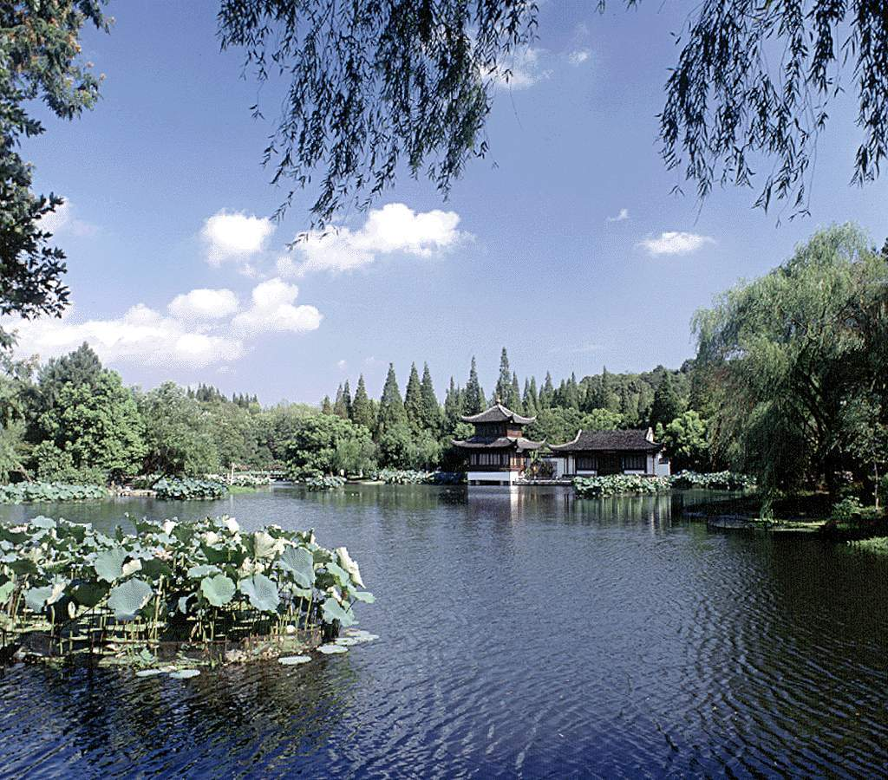

Slide 3
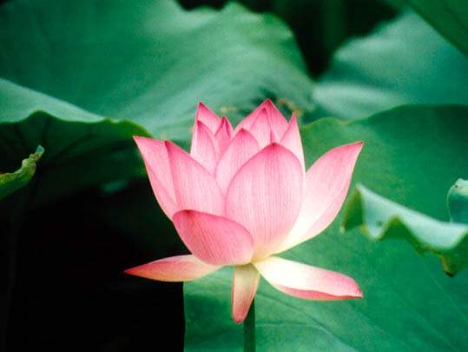

Slide 4


Slide 5
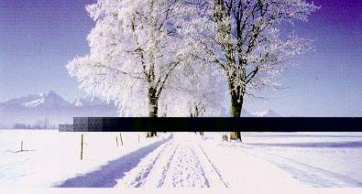

Slide 6
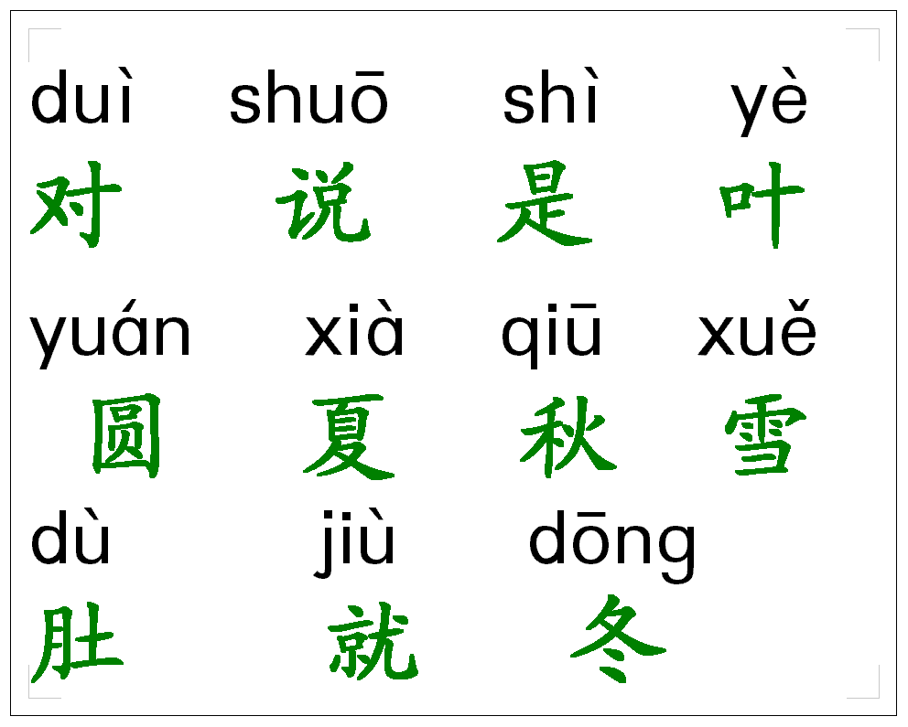

Slide 7
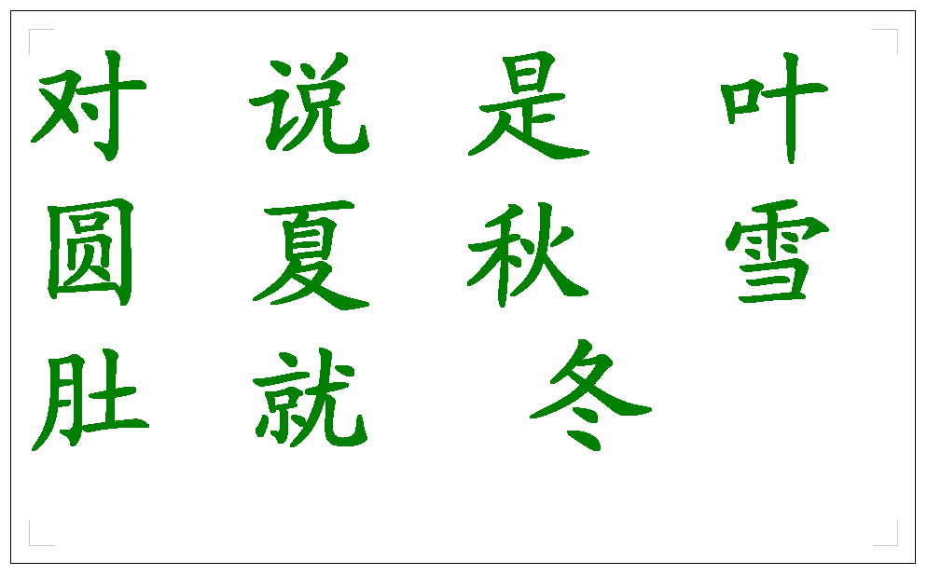

Slide 8
七

Slide 9
儿

Slide 10
九

Slide 11
无

